Slide 1
基于MicroMegas的
CSNS白光中子源束流监测器研制
齐斌斌¹ 张志永¹ 樊瑞睿² 朱丹阳¹
¹核探测与核电子学国家重点实验室,中国科学技术大学
²中国散裂中子源，中国科学院高能物理研究所
第七届全国先进气体探测器研讨会，广西南宁

Slide 2
内容提要
CSNS反角白光中子源简介
基于MicroMegas的中子束流监测器设计与制作
基本性能测试（Fe55 X-ray）
  ➔电子通过率、增益、均匀性
中子测试
  ➔镅铍中子源测试
  ➔白光中子束流测试
总结

Slide 3
CSNS反角白光中子源
白光中子源能量：
能量宽度：1eV-100MeV
( 1eV-1MeV )比例：53.57%
( 1MeV-20MeV )比例：40.52%
( 20MeV-100MeV )比例：4.36%
束斑尺寸：φ=60mm
白光中子源束线布局
白光中子源设计在中国散裂中子源靶站反向角度通道上，其中中子未经慢化可以达到较高的能量和通量。
白光中子源粒子种类及能量范围（模拟）

Slide 4
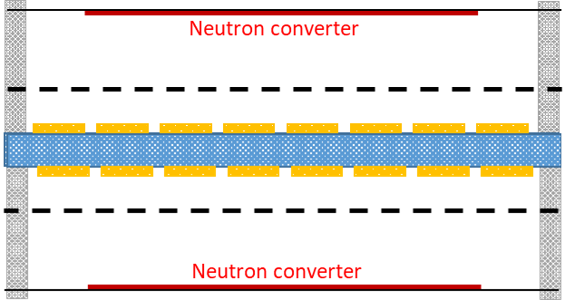
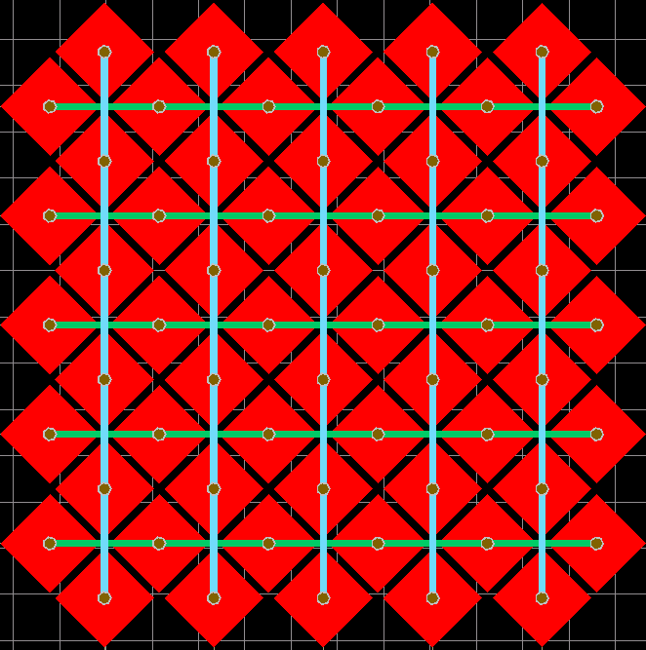
MicroMegas中子束流检测探测器的设计
背靠背双雪崩探测器设计
灵敏区域为 9x9 cm²
二维读出方式
条中心间距1.5mm
两维各64根条
采用AGET ASIC读出
  ➔通道数：64
  ➔动态范围:120fC/240fC/1pC/10pC(+/-)
  ➔达峰时间：50ns-1μs
采用⁶Li或¹⁰B膜作为转换层 - 漂移电极
PCB
MicroMegas探测器，采用中科大自主研发的热压膜技术制作
目的：
测量中子束流通量
束斑形状大小
中子飞行时间（能量）
二维读出电极结构

Slide 5
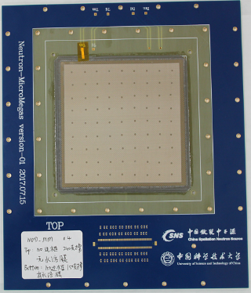
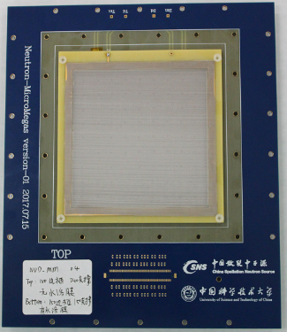
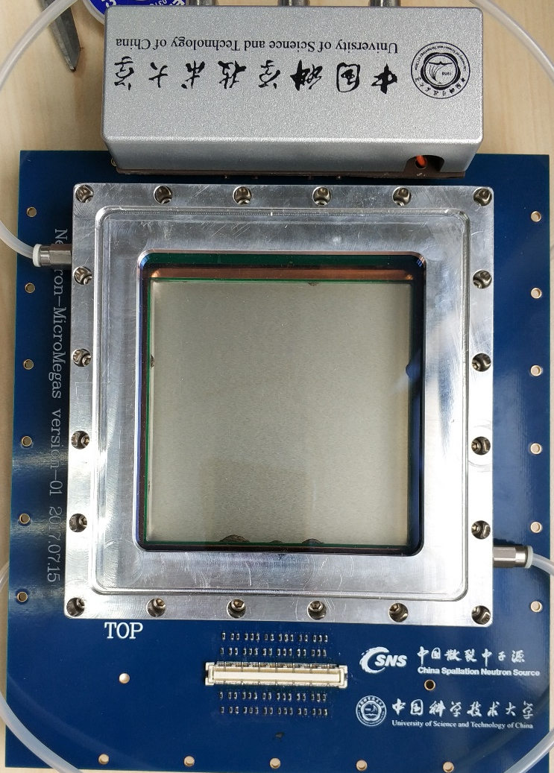
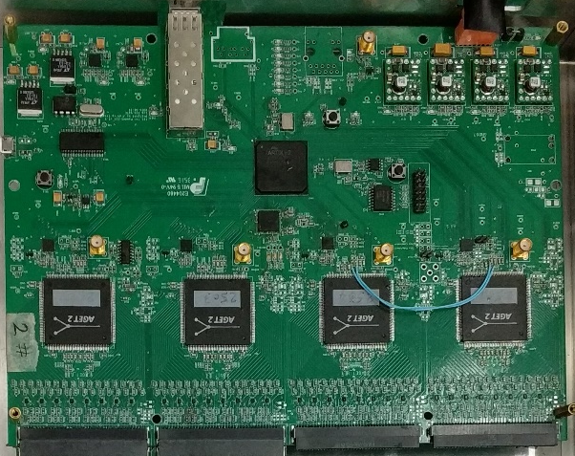
MicroMegas中子束流检测探测器的制作
MicroMegas探测器雪崩气隙及漂移区
AGET电子学
MicroMegas探测器

Slide 6
基本性能测试
电子通过率
增益
采用⁵⁵Fe X-ray 测试（5.9keV）
01探测器：镀锗-阻性层，厚度800 nm，5~10MΩ/□
03、04探测器：无阻性层

Slide 7
均匀性
03探测器通过改进热压工艺，双面增益均匀性好于10%
01_Top,10.5%
02_Top,13.2%
03_Ge_Top,9.0%
01_Bottom,11.3%
02_Bottom,21.6%
03_Ge_Bottom,7.0%

Slide 8
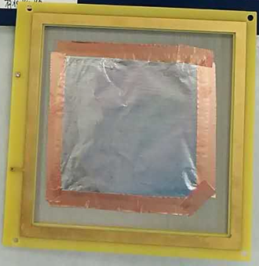
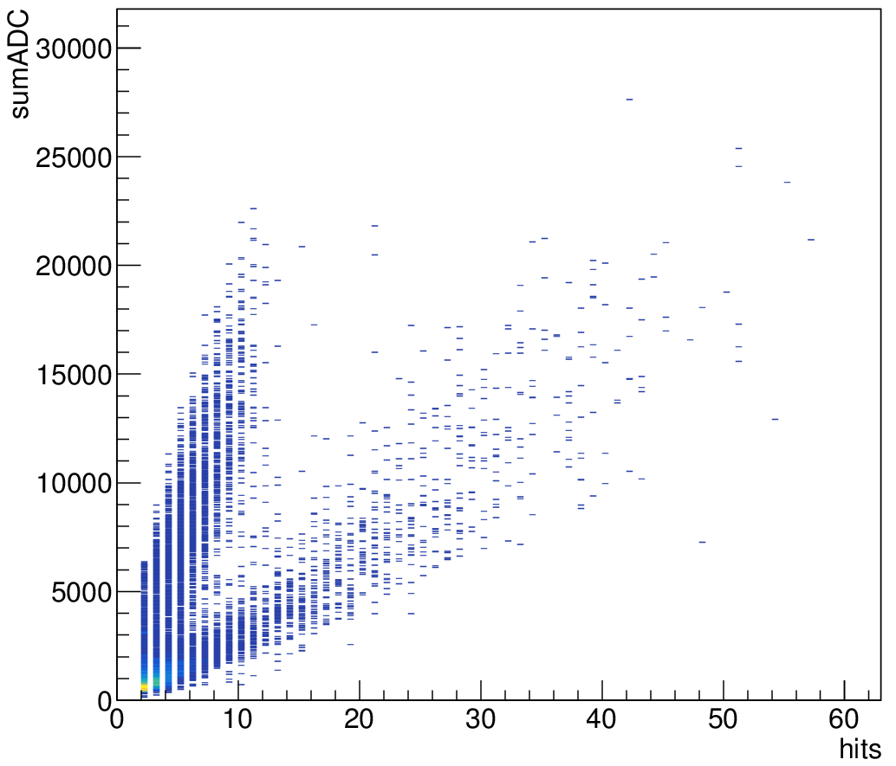

镅铍中子源测试
实验设置（物理学院中子实验室）
²⁴¹Am-Be neutron source
聚乙烯板
圆内镀⁶Li，尺寸φ=6cm
sumADC(energy) vs hits
Neutron convertor
采用6Li作为中子转换层，贴在漂移电极下层

Slide 9
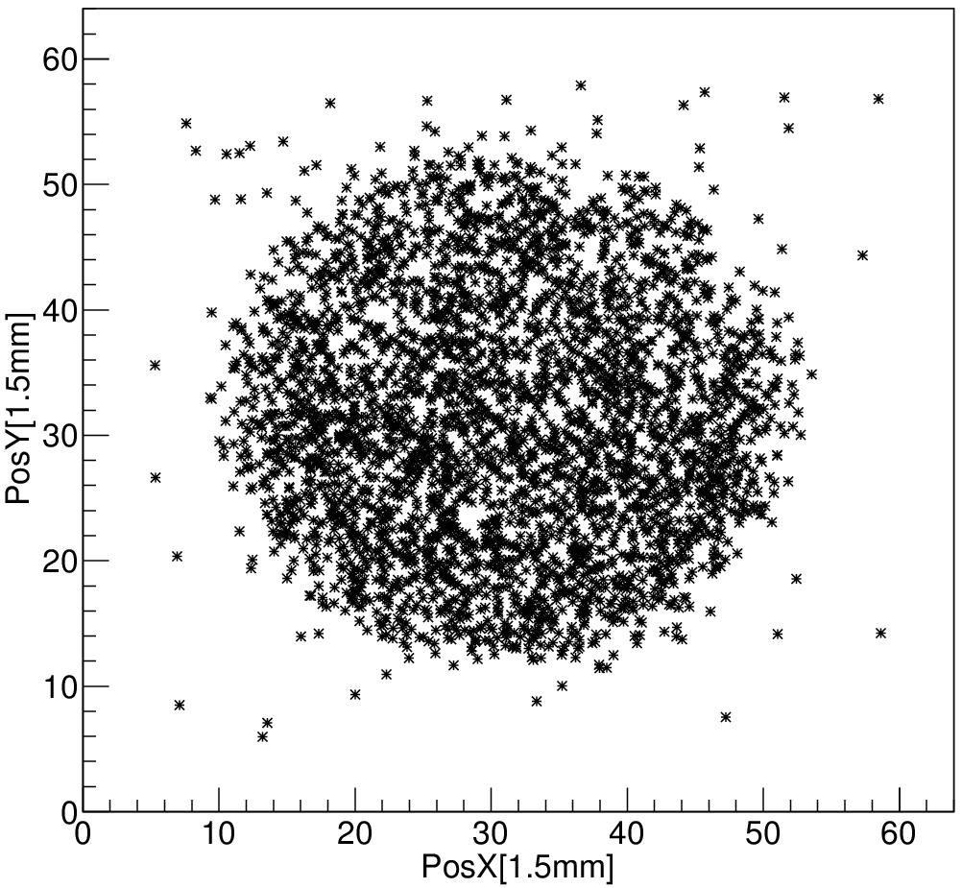
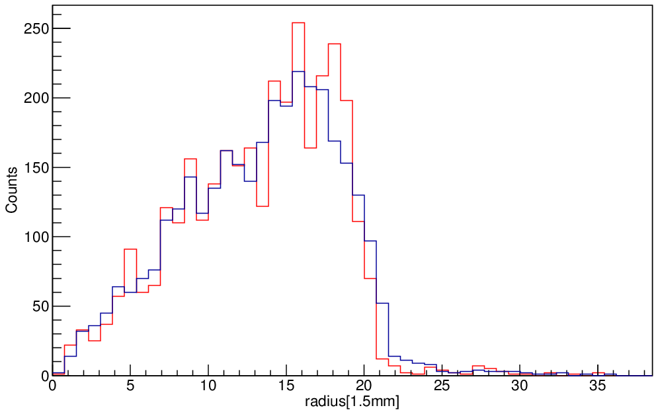
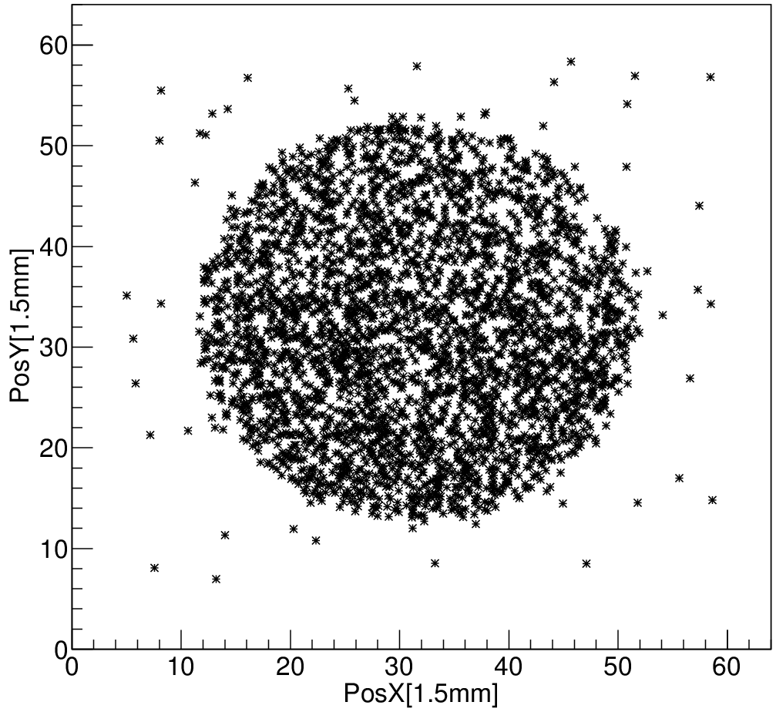
镅铍中子源测试-中子俘获位置重建
重心法重建位置
02_Bottom探测器测试结果
重心法
TPC时间算法
TPC原理重建位置
左上边为重心法重建中子俘获位置
左下边为利用TPC原理重建中子俘获位置
右边为两种算法重建位置半径统计
TPC时间算法界限更清晰

Slide 10
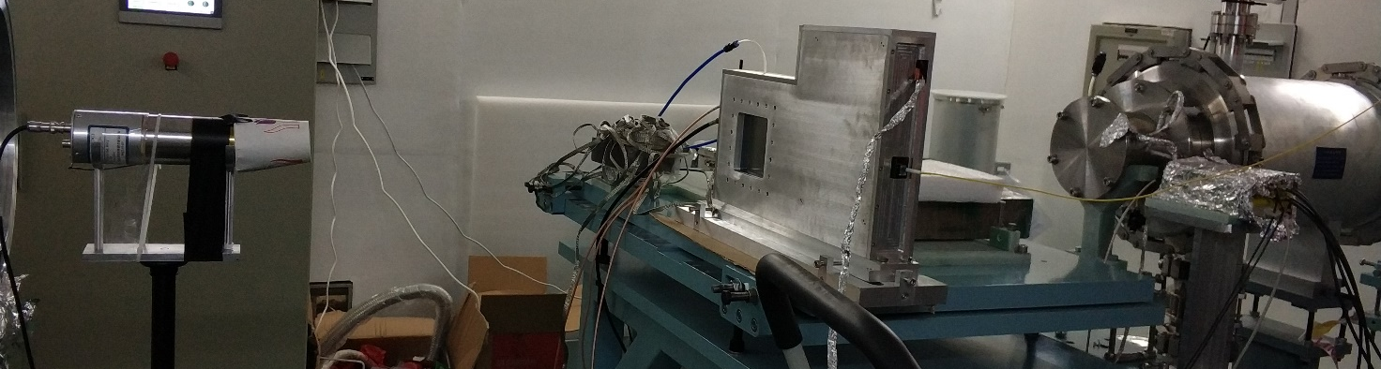
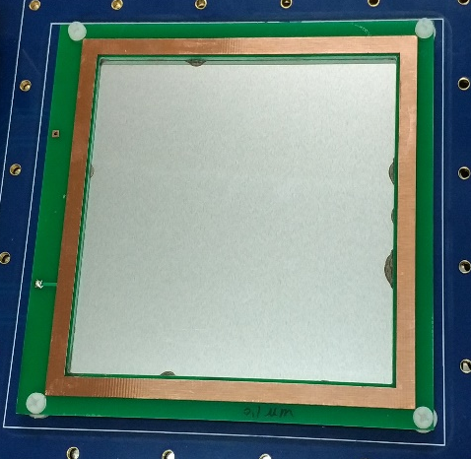

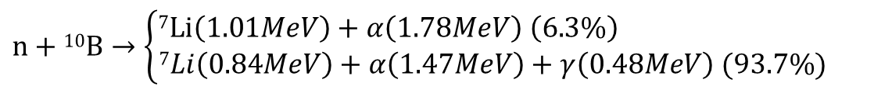
白光中子束流测试
白光中子束流入射方向
¹⁰B中子转换层
AGET电子学
MicroMegas

Slide 11
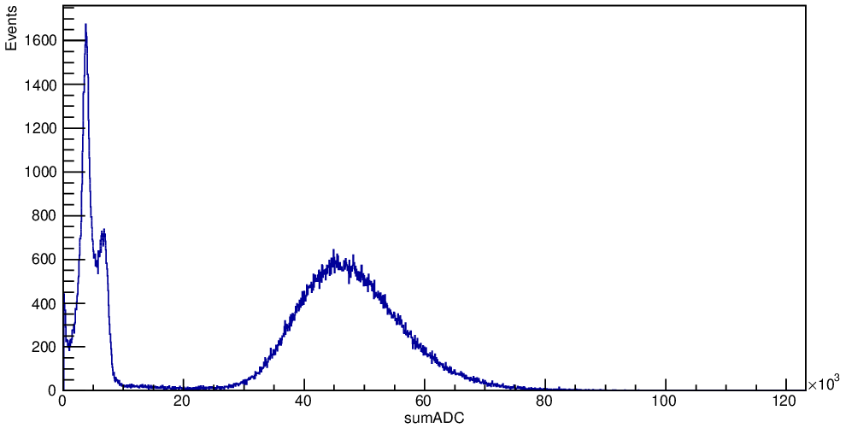
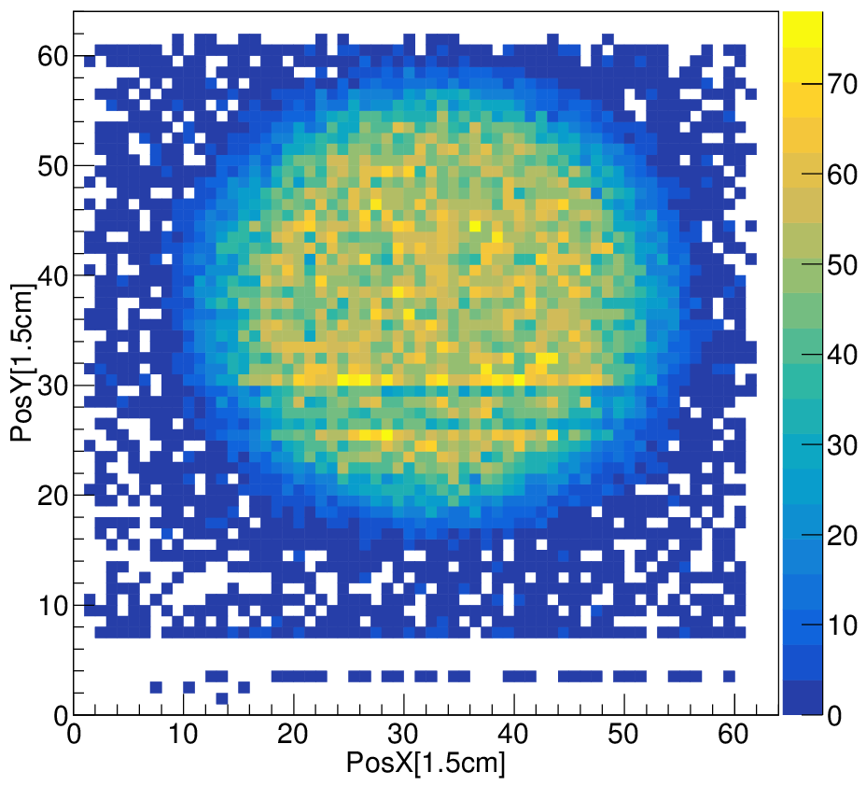
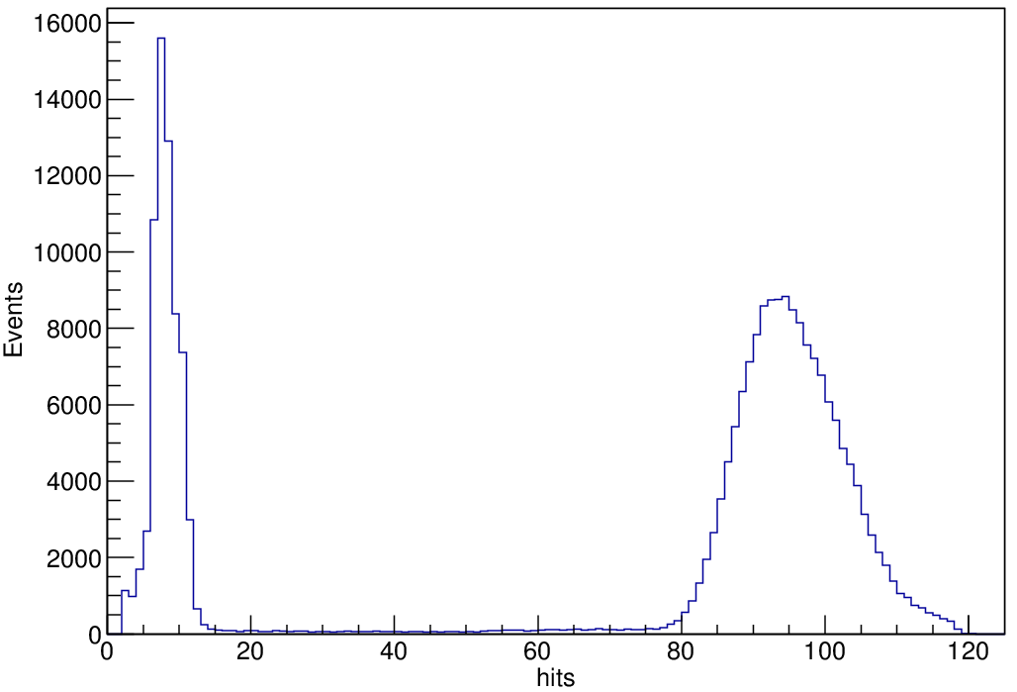
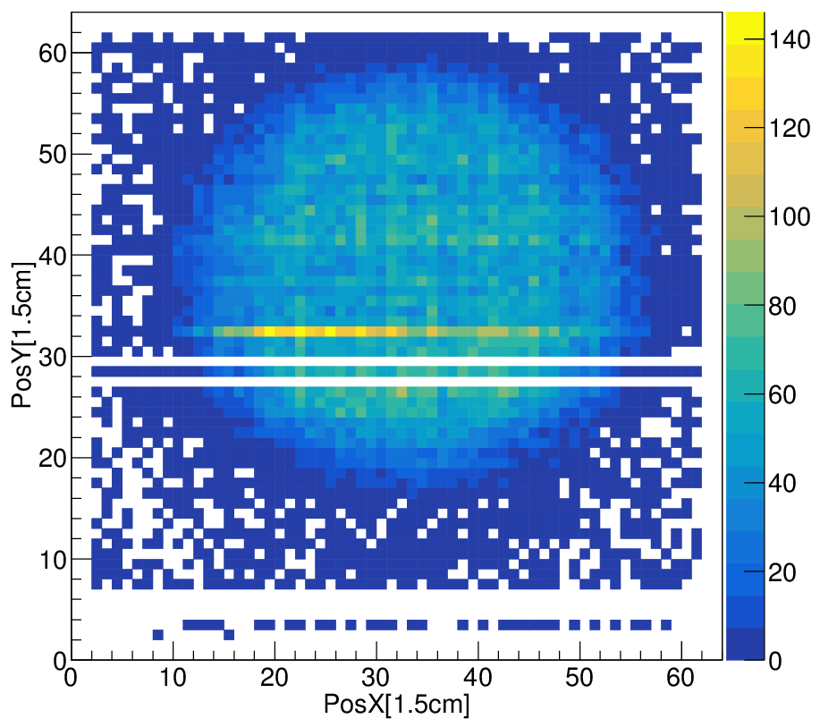
中子束流测试初步结果（一）
镀锗Top探测器，0.1μm ¹⁰B
束斑直径φ=6cm
能谱
重心法
⁷Li
α
γ-flash
neutron
探测器响应条数hits
TPC定时
γ-flash

Slide 12
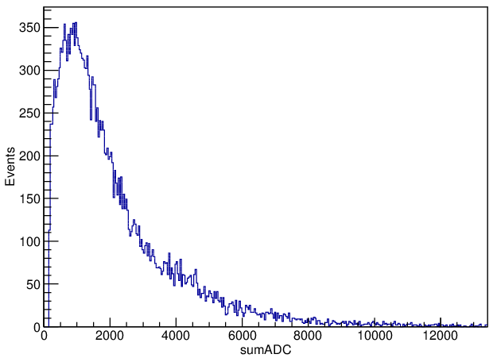
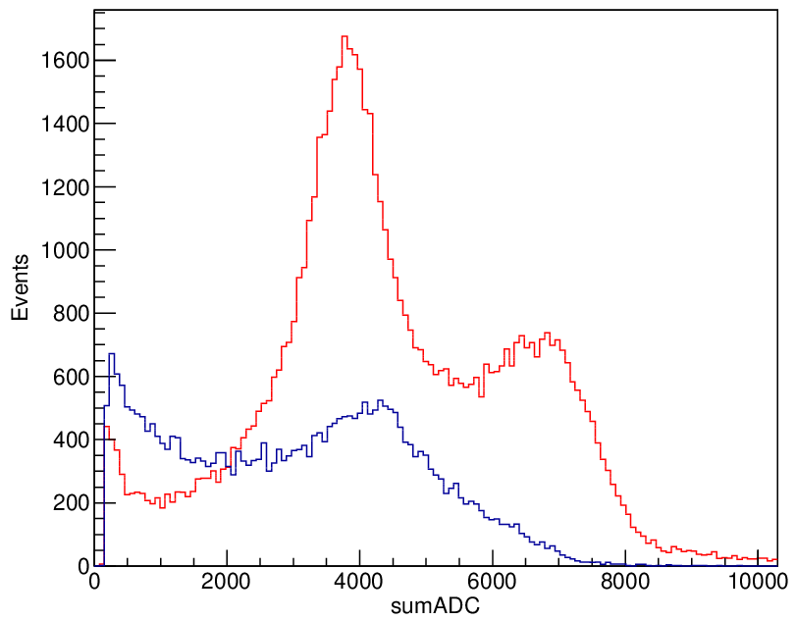
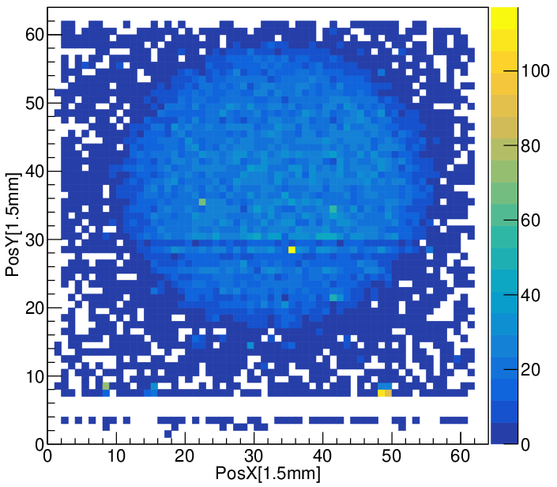
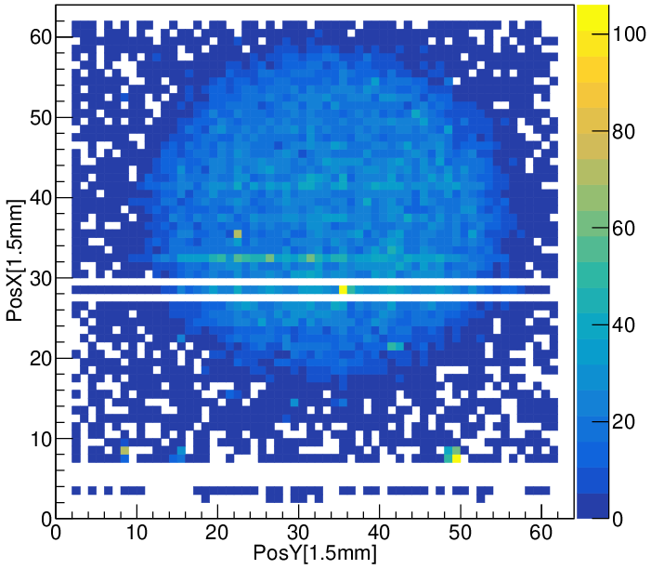
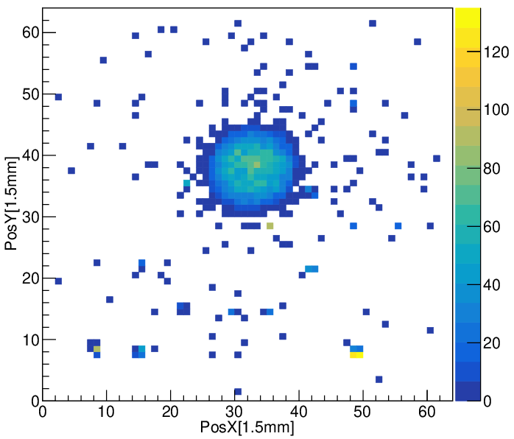
中子束流测试初步结果（二）
0.1 μm
能谱(1μm ¹⁰B，Φ=30mm准直)
无法区分中子和γ光子信号
Li
α
1 μm
1μm 和0.1μm ¹⁰B转换层测得的中子反应末态能谱
束斑（ Φ=30mm准直 ）
1μm ¹⁰B测得中子束斑(60mm)，左边重心法，右边TPC算法

Slide 13
总结
根据白光中子源束流检测器的要求，利用科大自研的热压膜技术设计与制作了具有二维读出的MicroMegas探测器
  ➔条中心间距1.5mm，两维各64根条
  ➔镀锗探测器增益最高能达到2x10⁴，增益均匀性好于10%
利用镅铍中子源验证了探测器能够正常测量中子，并优化探测器的位置重建算法
在白光中子源束流线上测试探测器，成功探测到中子信号，并且重建出束斑的形状
谢谢！

